Slide 1
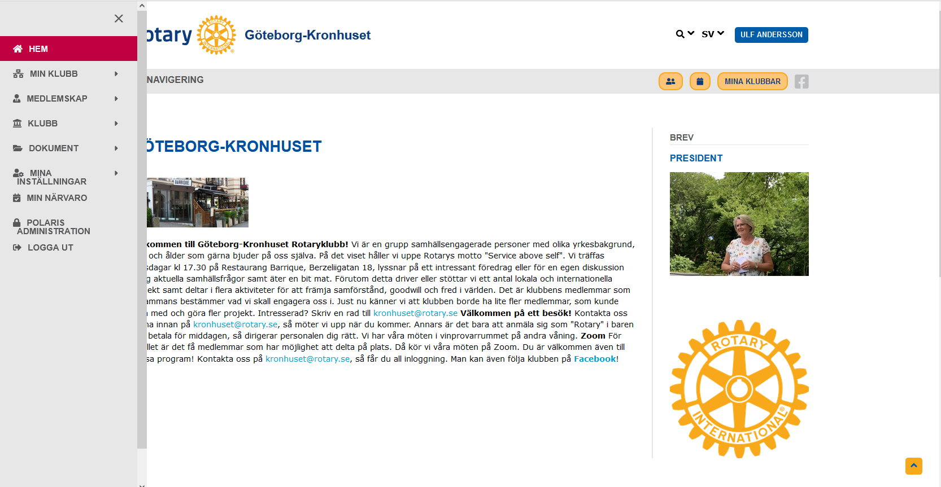
Vi börjar redigera, medlemmar, program, nyheter, hemsida mm
Logga in på Polaris Administration

Slide 2
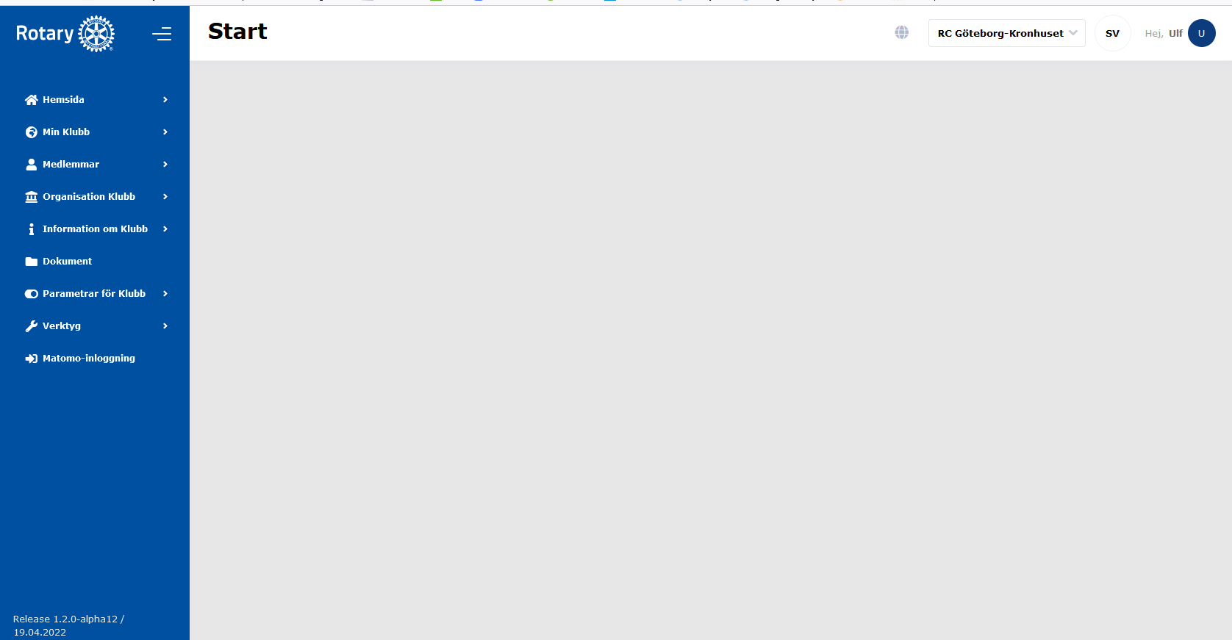
När du ser den blå menyn är du på redigerings sidan

Slide 3
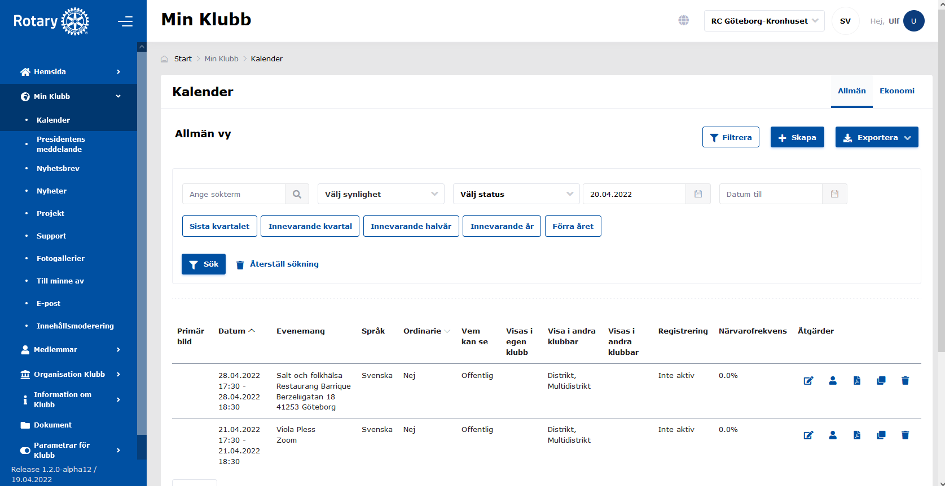
Vi testar under Min Klubb och Kalendern
Notes:
Alla gamla program skall vara migrerade, du ser bara de som kommer men kan söka gamla. Testa att skapa ett nytt event. Notera att vi inte fick med de bilder som var inbakade i programmet i ClubAdmin. De blev bara tomma rutor. I Polaris ligger bilden separat.

Slide 4
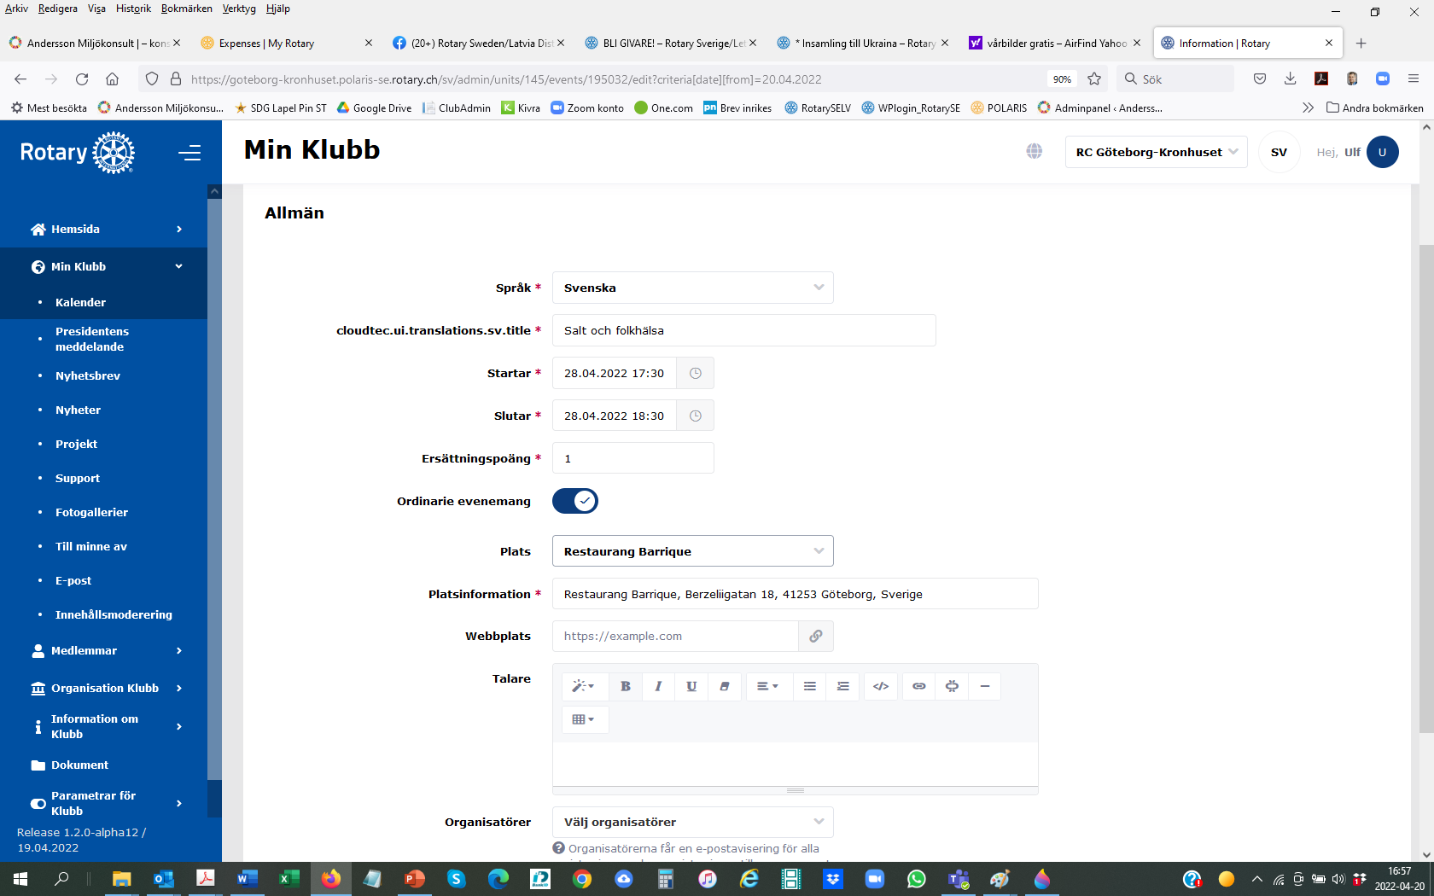

Slide 5
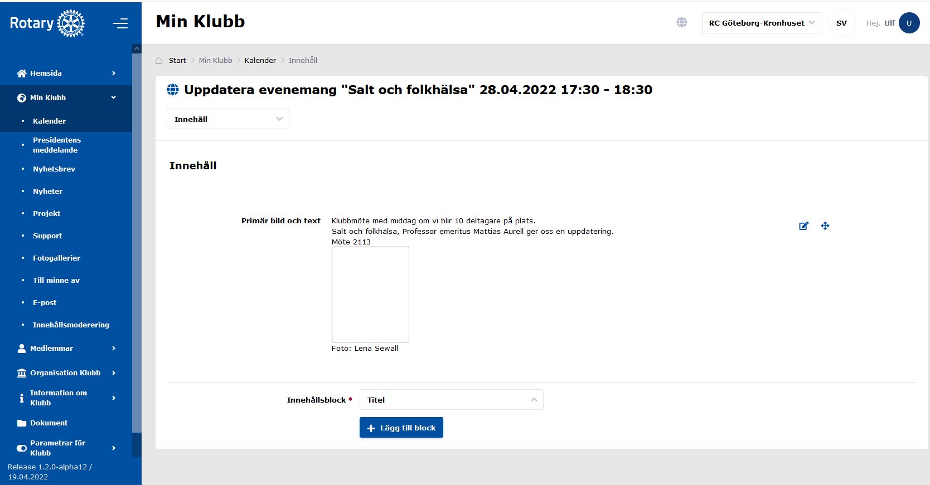
Vi får redigera detta event. Tryck på redigera symbolen

Slide 6
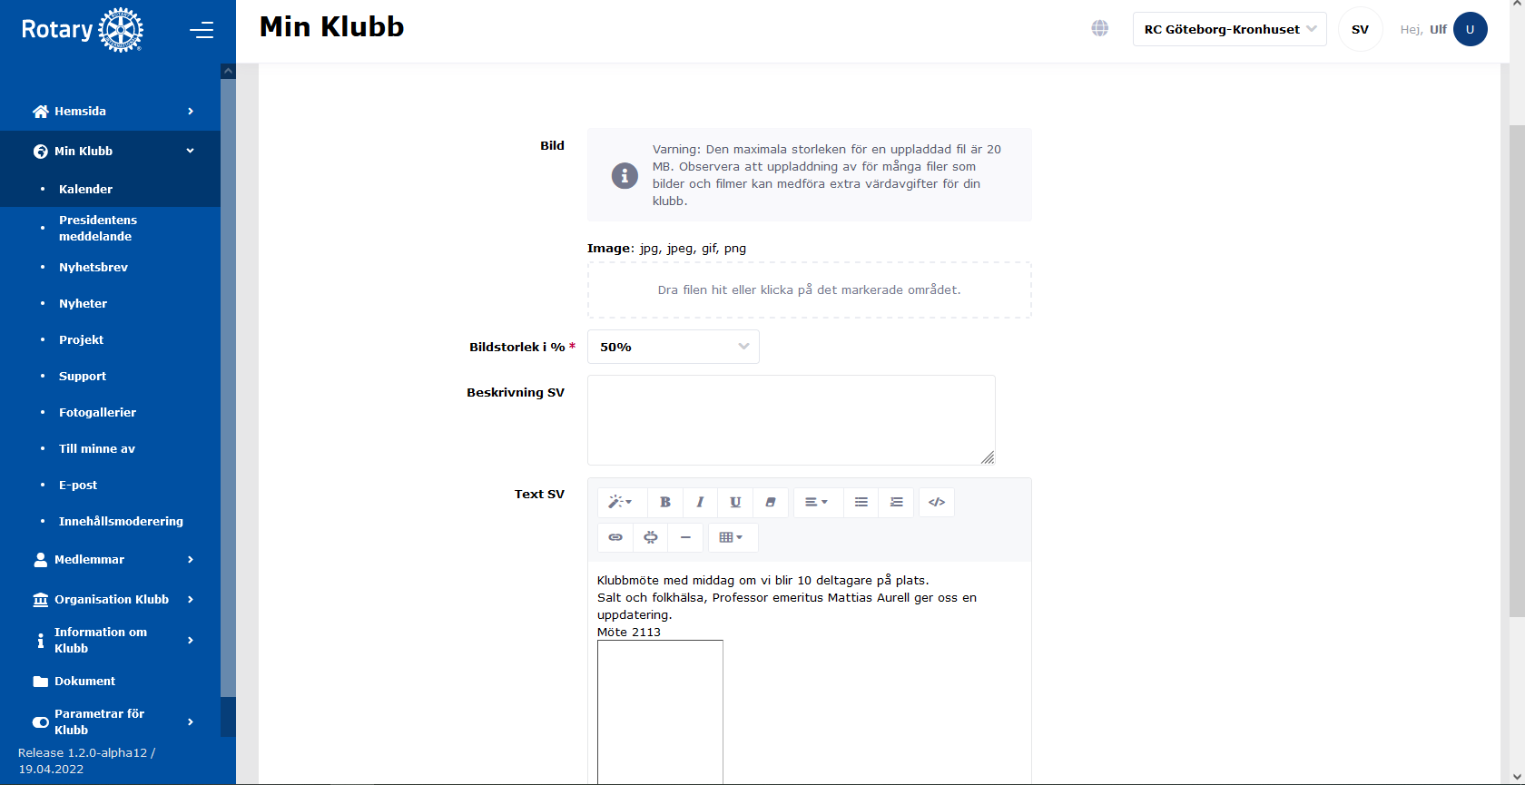
Ta bort den tomma rutan i programmet, redigera om och tryck på Image

Slide 7
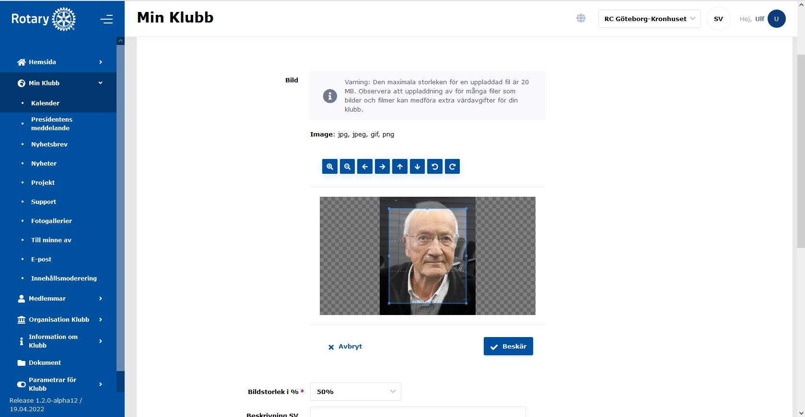
Polaris har en inbyggd bildredigerare, kopiera in bilden, minska bilden med minus tills den passar i rutan, tryck Beskär

Slide 8
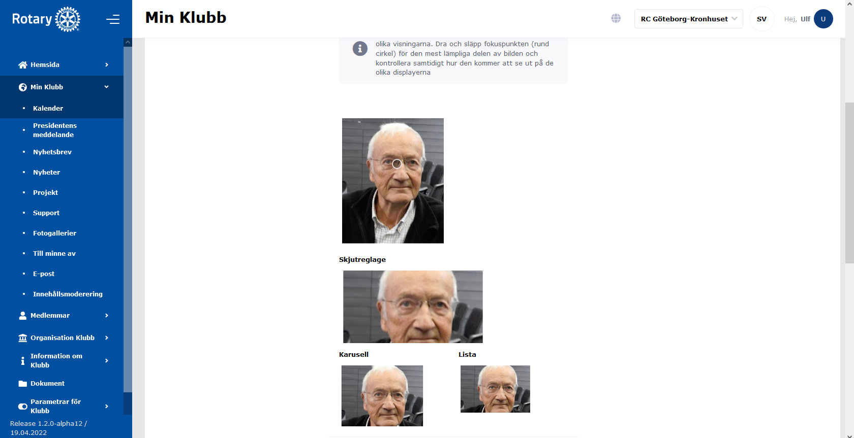
Du får nu möjlighet att justera fokuspunkten så att bilden fungerar i t ex karusellen. SPARA sedan

Slide 9
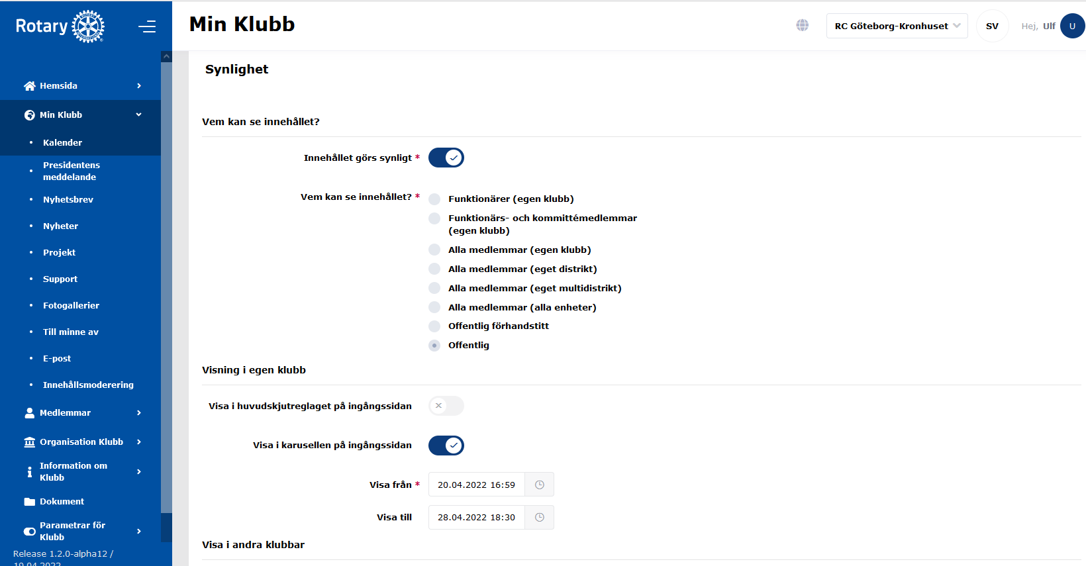
Gör innehållet synligt, lägg in det på karusellen (testa även skjutreglaget) på hemsidan

Slide 10
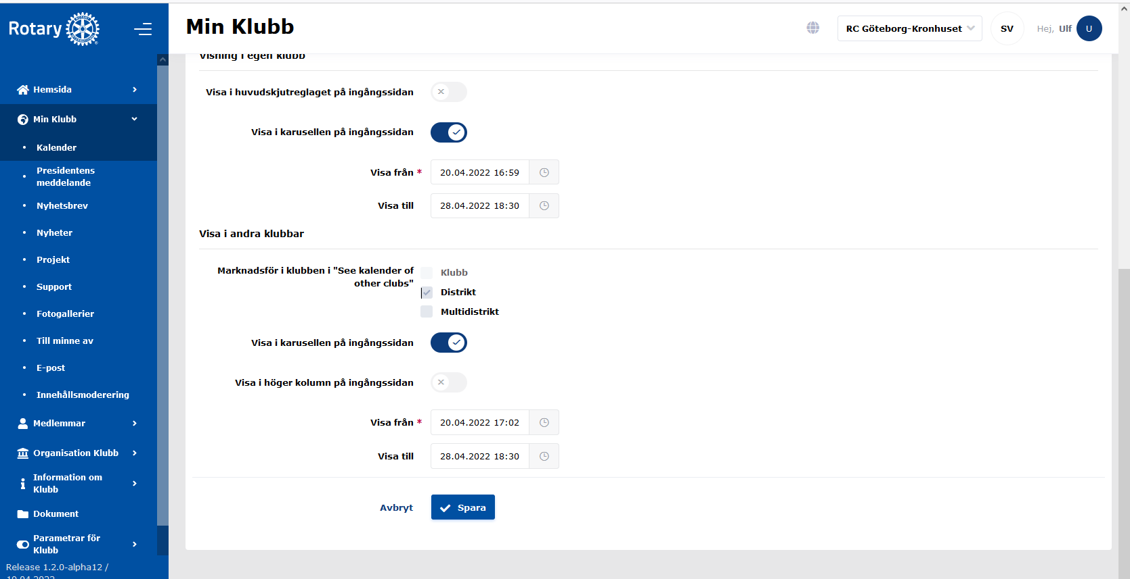
Marknadsför ert event även hos andra, t ex Distriktet i karusellen, glöm inte att SPARA
Tryck sedan på Globen, för att se hur det blev på klubbens hemsida

Slide 11
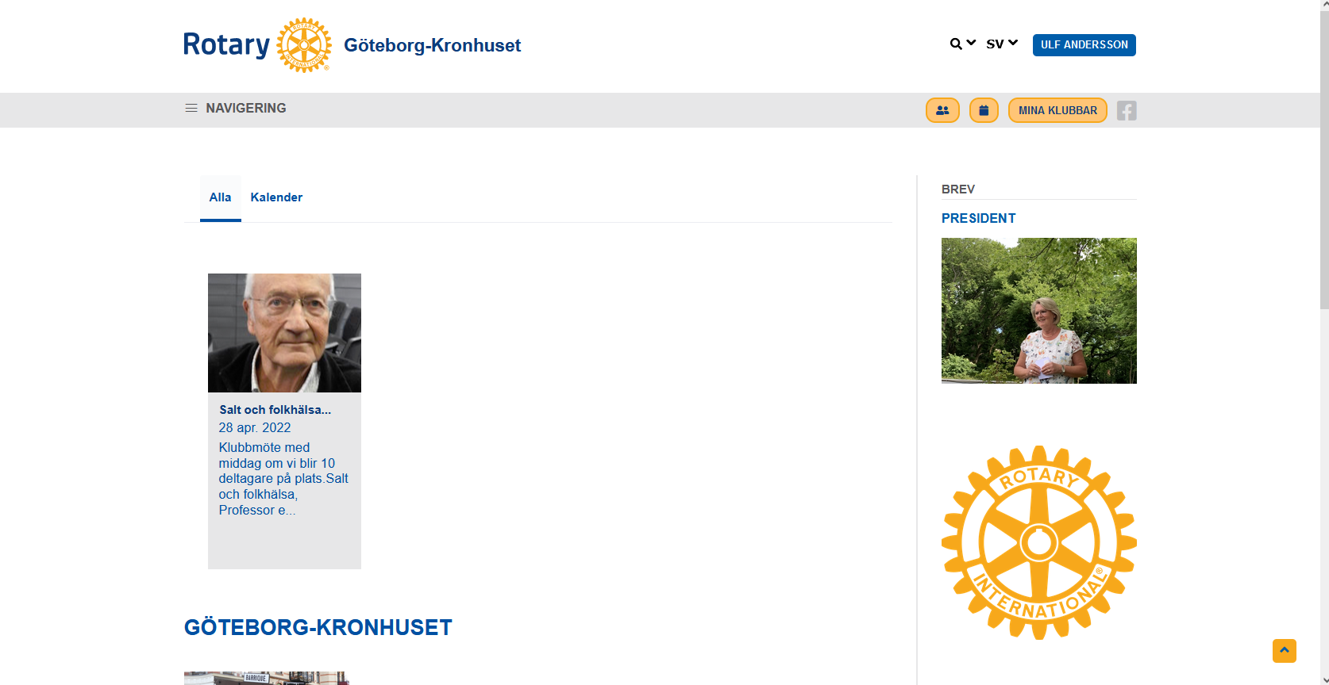
Där har klubben fått sitt första event i karusellen på hemsidan! Det går nu att backa med vanliga backpilen tillbaka till redigeringsläge.

Slide 12
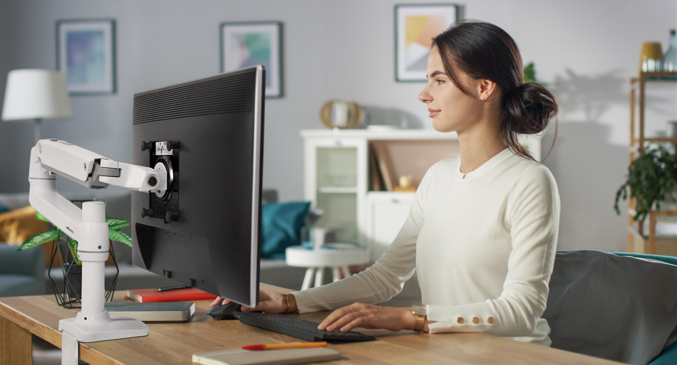
Testa att lägga upp alla era program i karusellen, som en övning.
Testa att lägga upp några i skjutreglaget (=bildspelet)
Om du marknadsfört ett program i karusellen på distriktets sida, kan du se hur det ser ut genom att öppna sidan https://district.rotary2360.se/sv/
Lär dig bildredigeringen, samma redigering kommer upp på medlemmar, nyheter mm där du vill lägga in en bild. Testa under rubriken Medlemmar i den blå menyn.
Bilderna på medlemmarna bildredigerades inte i ClubAdmin. Så om du gör en Medlemsbok i Polaris kan det se lite tokigt ut med stora och små bilder, precis som klubben lagt in dem.
Då är det bara att lägga in dem igen i Polaris och redigera bilden.

